Slide 1
Regionalna Dyrekcja Lasów Państwowych w Radomiu Narada pożarników RDLP Jedlnia Letnisko 05.04.2018r

Slide 2
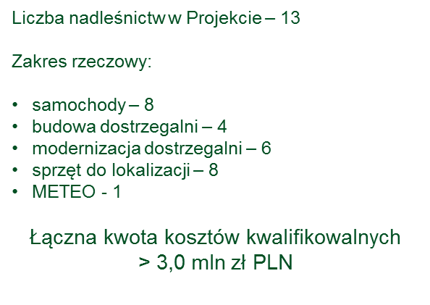

Slide 3
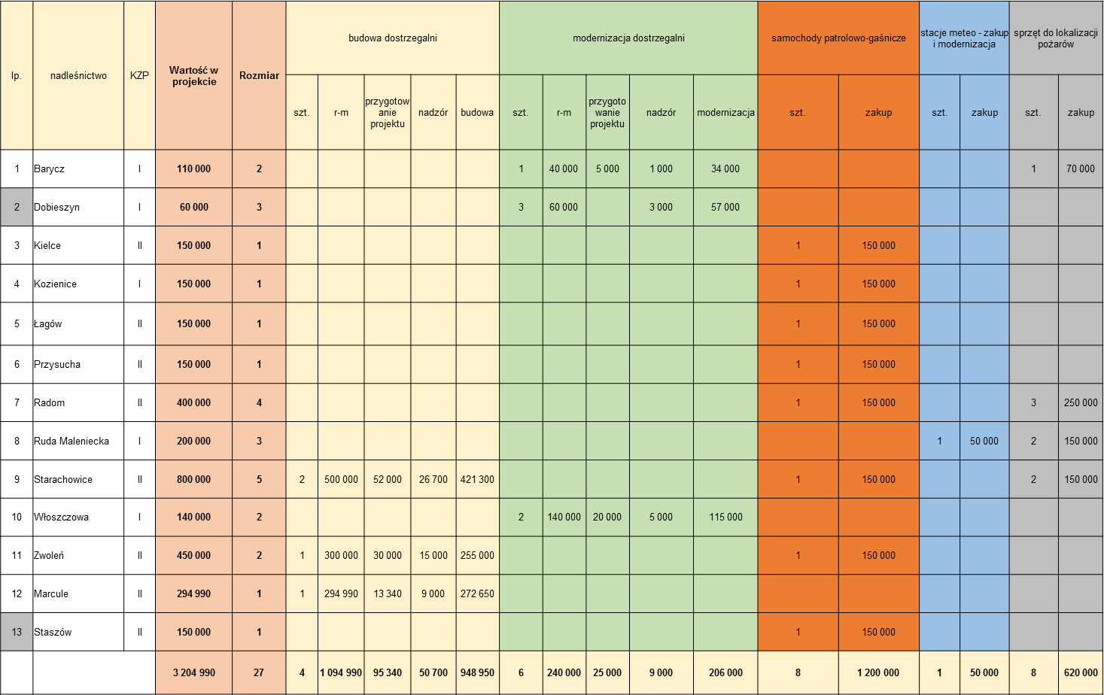

Slide 4
Samochody p.poż.

Slide 5
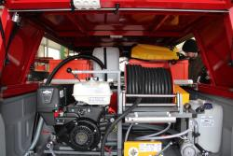

Slide 6
Terminy odbiorów
Nadleśnictwo | Odbiór
Przysucha | III Kwartał 2018
Staszów
Zwoleń
Łagów | IV Kwartał 2018
Kielce | I Kwartał 2018
Kozienice
Radom
Starachowice

Slide 7
Sprzedaż wyeksploatowanych samochodów do OSP

Slide 8
Istniejące Wieże PPOŻ.
Stan na 31.12.2017r

Slide 9
Na terenie RDLP w Radomiu istnieje 42 dostrzegalnie stalowe
40 z obserwatorami
2 z kamerami ( Nadleśnictwo Kozienice )

Slide 10
Lokalizacja istniejących wież na terenie RDLP Radom

Slide 11
Średnia wysokość Wież p.poż - 32m
Najwyższe wieże:
1.Nadleśnictwo Kozienice – Maciejowice 945 - 40m;
2.Nadleśnictwo Barycz – Korytków 961 - 50m.
Najniższe wieże:
Nadleśnictw Łagów - Planta 977 – 30m;
Nadleśnictwo Ruda Mal. - Ruda Pilczycka-962 – 30m.

Slide 12
Wykaz wysokości wież p.poż
Nazwa obiektu | Wysokość [m]
Karolinów - 960 | 35
Korytków - 961 | 50
Kamienna Góra 969 | 35
Góra Kamien - 975 | 33
Studzianki - 942 | 34.5
Kepa Niemojewska - 941 | 34.5
Grabowy Las - 943 | 35.20
Gaj - 967 | 32
Sabianów - 968 | 32
Góra Halasa - 983 | 32
Góra Dobrzeszowska - 964 | 32
Pionki - 944 | 32
Maciejowice - 945 | 40
Bardo - 970 | 35
Planta - 977 | 30
Jasieniec - 952 | 33
Michalów - 978 | 33
Jeleniec - 949 | 33
Skalecznica - 950 | 33
Narozniki - 976 | 33
Włochy - 981 | 32
Mysiak - 982 | 32
Skloby - 974 | 32
Rawicz - 973 | 32
Rajec - 946 | 35
Modrzejowice - 979 | 32
Oblas - 980 | 32
Ruda Pilczycka-962 | 30
Podlesie-963 | 32
Weglów - 954 | 32
Kierz Niedzwiedzi - 953 | 32
Majdów - 955 | 32
Kutery - 951 | 32
Wisniówka - 971 | 35
Sichów - 972 | 35
Modrzewina - 958 | 35
Czarny Las - 959 | 35
Kamienna Góra - 956 | 32
Czarnca - 966 | 35
Wola Swidzinska - 965 | 35
Motorzyny - 947 | 35
Garbatka - 948 | 35

Slide 13
Wieże budowa, modernizacja, zakup sprzętu
W ramach projektu POLiŚ w nadleśnictwach:
Zostaną wybudowane zostaną 4 nowe wieże p.poż
- Starachowice – 2
Zwoleń – 1
Marcule – 1
Zostanie zmodernizowane 6 wież p.poż
Barycz – 1
Dobieszyn – 3
Włoszczowa – 2
Zostanie zakupiony sprzęt do lokalizacji pożarów
Barycz – 1
Radom – 3
Ruda Maleniecka – 2
Starachowice – 2
Zostanie wybudowana stacja stacja meteorologiczna w nadleśnictwie Ruda Maleniecka

Slide 14
Regionalna Dyrekcja Lasów Państwowych w Radomiu ul. 25 Czerwca 68 26-600 Radom rdlp@radom.lasy.gov.pl tel. +48 48 385 60 00, fax +48 48 385 60 01
Dziękuję za uwagę

